Slide 1
Recherche et analyse dans le domaine des transports
Module 2 : Collecte et gestion des données sur les transports
Laboratoire 5 : Importance de la visualisation des données dans la recherche sur les transports

Slide 3
Table des matières
Laboratoire 5 : Importance de la visualisation des données dans la recherche sur les transports
0. Objectif | 1
0.1 Objectifs d'apprentissage | 2
1. Introduction à la visualisation des données dans la recherche sur les transports | 3
1.1 Importance de la visualisation des données | 4
1.2 Des données brutes aux informations exploitables | 5
1.3 Rôle dans la planification des transports et la prise de décision | 6
2. Types de visualisations et leurs utilisations | 7
2.1 Graphiques linéaires – Repérer les tendances | 8
2.2 Histogrammes – Comprendre la distribution | 9
2.3 Diagrammes de dispersion – Repérer les anomalies et les relations | 10
2.4 Cartes thermiques – Révéler les tendances | 11
3. Excel pratique : visualisation pratique | 12
3.1 Aperçu de l'ensemble de données | 13
3.2 Création d'histogrammes dans Excel | 14
3.3 Création de graphiques linéaires dans Excel | 15
3.4 Création de nuages de points dans Excel | 16
3.5 Explorations bonus | 17
4. Pratique Python : visualisation avancée | 18
4.1 Présentation de l'environnement Python/Colab | 19
4.2 Chargement et inspection des données de transport | 20
4.3 Création de graphiques linéaires avec Python | 21
4.4 Création d'histogrammes avec Python | 22
4.5 Création de boîtes à moustaches avec Python | 23
4.6 Création de cartes thermiques avec Python | 24
4.7 Interprétation et conclusions | 25
i
Importance de la visualisation des données dans la recherche sur les transports

Slide 4
Table des matières
Laboratoire 5 : Importance de la visualisation des données dans la recherche sur les transports
5. Discussion comparative : approches Excel et Python | 26
5.1 Forces et limites | 27
5.2 Quand choisir chaque outil | 28
5.3 Intégration des résultats dans les rapports | 29
6. Résumé et réflexions | 30
6.1 Pourquoi la visualisation est-elle essentielle ? | 31
6.2 Soutenir la planification des transports | 32
6.3 Devoirs à faire à la maison pour les étudiants | 33
7. Références | 34
7.1 Manuels et tutoriels de référence | 35
ii
Importance de la visualisation des données dans la recherche sur les transports

Slide 5
Section 0 :
Objectif
1
Importance de la visualisation des données dans la recherche sur les transports

Slide 6
0.1 Objectifs pédagogiques
Numéro de section | Objectif pédagogique | Type d'activité | Activité réalisée par | Temps alloué
1 | Expliquer le rôle et l'importance de la visualisation des données dans la recherche sur les transports | Cours | Enseignant | 15 minutes
2 | Identifier et décrire les principaux types de visualisation (graphiques linéaires, histogrammes, nuages de points, cartes thermiques) | Cours | Enseignant | 15 minutes
2 | Interpréter les visualisations pour mettre en évidence les tendances, les distributions, les anomalies et les modèles. | Cours | Enseignant | 15 minutes
3 | Créer et analyser des visualisations dans Excel (histogrammes, graphiques linéaires, nuages de points) | Pratique | Enseignant + élèves | 35 minutes
4 | Développer des visualisations avancées dans Python/Colab (graphiques linéaires, histogrammes, boîtes à moustaches, cartes thermiques) | Pratique | Enseignant + élèves | 45 minutes
5, 6 | Comparer les forces, les limites et l'intégration des résultats Excel et Python, Explication des devoirs à la maison | Cours | Enseignant | 10 minutes
 | TOTAL |  |  | 135 minutes
2
Importance de la visualisation des données dans la recherche sur les transports

Slide 7
Section 01 :
Introduction à la visualisation des données dans la recherche sur les transports
3
Importance de la visualisation des données dans la recherche sur les transports

Slide 8
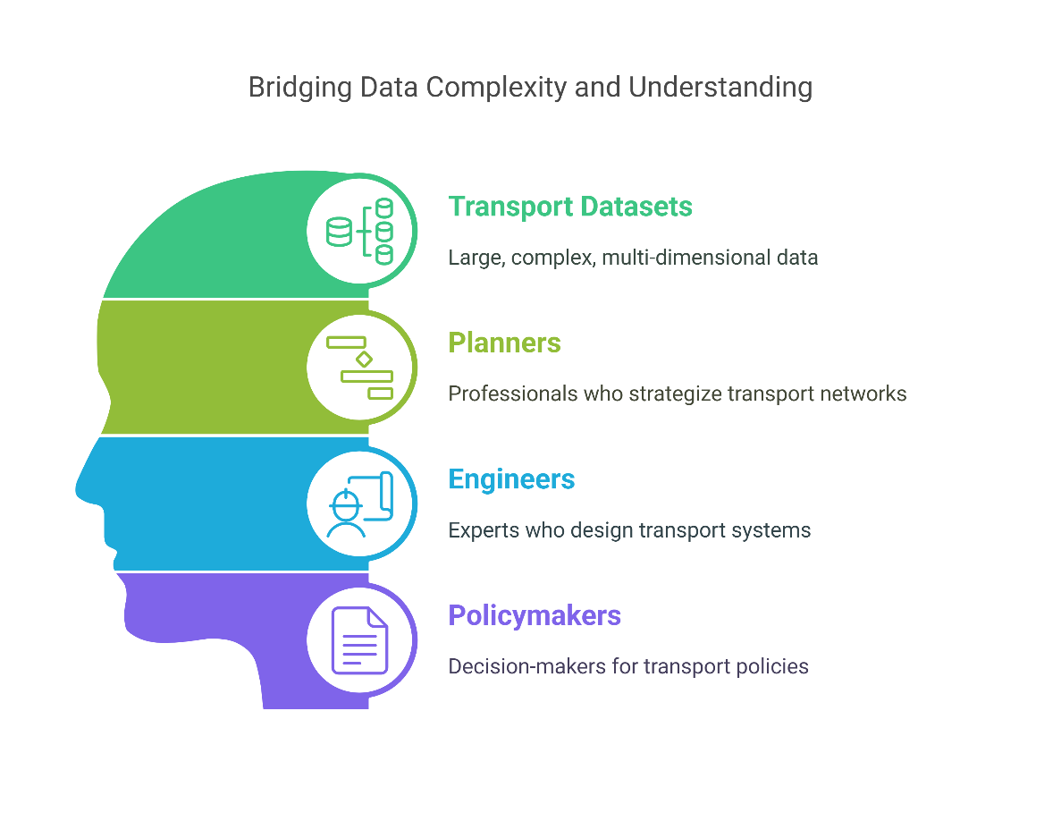
1. Introduction à la visualisation des données dans la recherche sur les transports
1.1 Importance de la visualisation des données
Simplifie les ensembles de données volumineux et complexes relatifs aux transports.
Révèle des modèles, des tendances et des anomalies qui ne sont pas évidents dans les données brutes.
Améliore la communication et l'engagement avec les parties prenantes.
Favorise une prise de décision transparente et fondée sur des preuves.
Gagne du temps et réduit le risque d'interprétation erronée ou d'erreurs.
« La visualisation des données est le pont entre les données complexes et la compréhension humaine. »
4
Importance de la visualisation des données dans la recherche sur les transports

Slide 9
1. Introduction à la visualisation des données dans la recherche sur les transports
1.2 Des données brutes aux informations exploitables
Exemple d'ensemble de données : nombre quotidien d'usagers par mode de transport ou par station/jonction.
Tableau brut : modèles difficiles à lire.
Graphique linéaire : révèle les tendances temporelles.
Carte thermique : montre l'intensité d'utilisation hebdomadaire.
🧠 Question : lequel de ces formats est le plus intuitif ? Pourquoi ?
5
Importance de la visualisation des données dans la recherche sur les transports

Slide 10
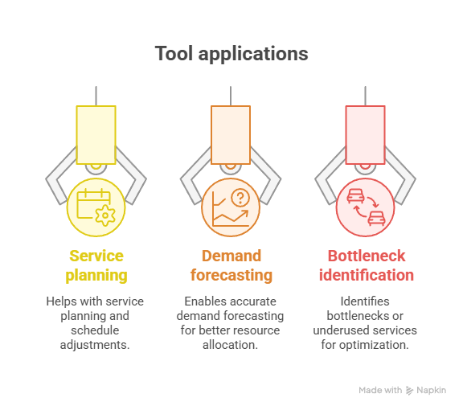
1. Introduction à la visualisation des données dans la recherche sur les transports
1.3 Rôle dans la planification et la prise de décision en matière de transport
Outil indispensable pour :
      Planification des services et ajustements d'horaires
      Prévision de la demande
      Identification des goulots d'étranglement ou des services sous-utilisés
Permet de justifier les investissements et les changements de politique sur la base de données.
Favorise une communication transparente avec le public et les parties prenantes.
Rend les analyses techniques complexes accessibles aux non-spécialistes.
Contribue à garantir l'efficacité, la sécurité et l'orientation vers l'utilisateur des systèmes de transport.
6
Importance de la visualisation des données dans la recherche sur les transports

Slide 11
Section 02 :
Types de visualisations et leurs utilisations
7
Importance de la visualisation des données dans la recherche sur les transports

Slide 12
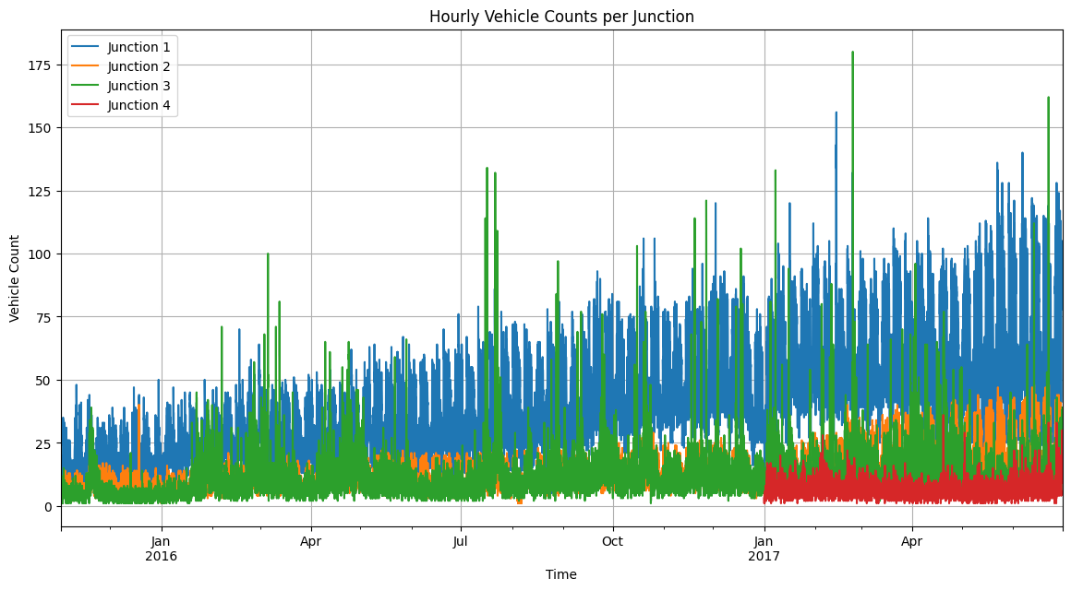
2. Types de visualisations et leurs utilisations
2.1 Graphiques linéaires – Repérer les tendances
      Tendances à long terme : croissance du nombre d'usagers, baisses saisonnières (par exemple, pendant les vacances).
      Comparaison des modes de transport : tendances des bus par rapport aux trains au fil du temps.
      Identification des tendances de « reprise » après une perturbation (par exemple, après une pandémie).
Basé sur l'ensemble de données « Traffic Prediction Dataset » de Kaggle
Recherche et analyse dans le domaine des transports
8
Importance de la visualisation des données dans la recherche sur les transports

Slide 13
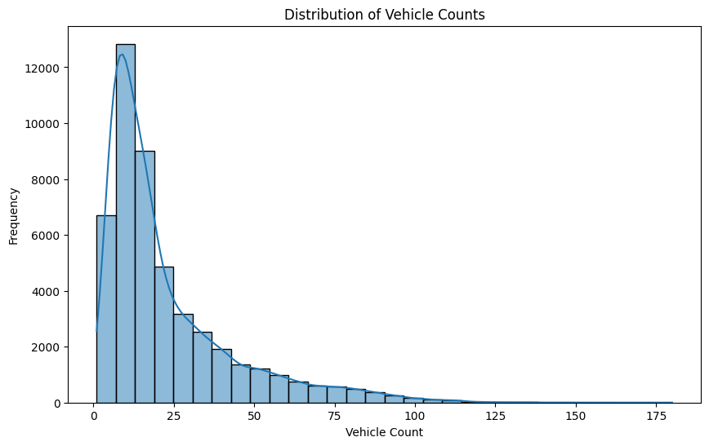
2. Types de visualisations et leurs utilisations
2.2 Histogrammes – Comprendre la distribution
Les histogrammes indiquent la fréquence à laquelle les valeurs se situent dans certaines fourchettes.
Identifiez les volumes de fréquentation courants et rares.
Détectez les écarts (par exemple, une faible utilisation la plupart des jours, quelques jours de forte demande).
Conclusion pratique : savoir quand s'attendre à des pics de fréquentation.
Basé sur l'ensemble de données « Traffic Prediction Dataset » de Kaggle
9
Importance de la visualisation des données dans la recherche sur les transports

Slide 14
2. Types de visualisations et leurs utilisations
2.3 Diagrammes de dispersion – Repérer les anomalies et les relations
Explorez les relations : par exemple, utilisation du bus par rapport au métro.
Recherchez les valeurs aberrantes : jours où l'utilisation est extrêmement élevée/faible.
Enquêtez : événements spéciaux, grèves, impacts météorologiques ?
Bonus Insight : utilisez les courbes de tendance pour évaluer la force de la corrélation.
10
Importance de la visualisation des données dans la recherche sur les transports

Slide 15
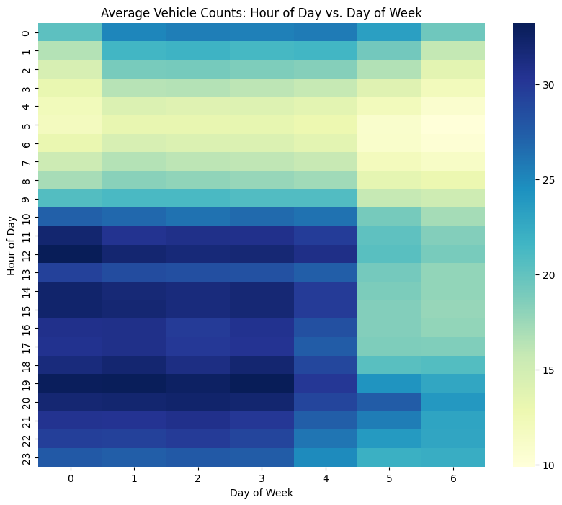
2. Types de visualisations et leurs utilisations
2.4 Cartes thermiques – Révéler des tendances
Idéal pour combiner deux dimensions : jour de la semaine et semaine de l'année.
Exemple : nombre quotidien de passagers à l'échelle du réseau (ensemble de données CTA).
Des tendances se dégagent :
  Utilisation moindre le week-end
  Baisse pendant les semaines de vacances
Idéal pour : la planification des services, la programmation des vacances, la prévision de la demande.
Basé sur l'ensemble de données « Traffic Prediction Dataset » de Kaggle
11
Importance de la visualisation des données dans la recherche sur les transports

Slide 16
Section 03 :
Exercices pratiques Excel : visualisation pratique
12
Importance de la visualisation des données dans la recherche sur les transports

Slide 17
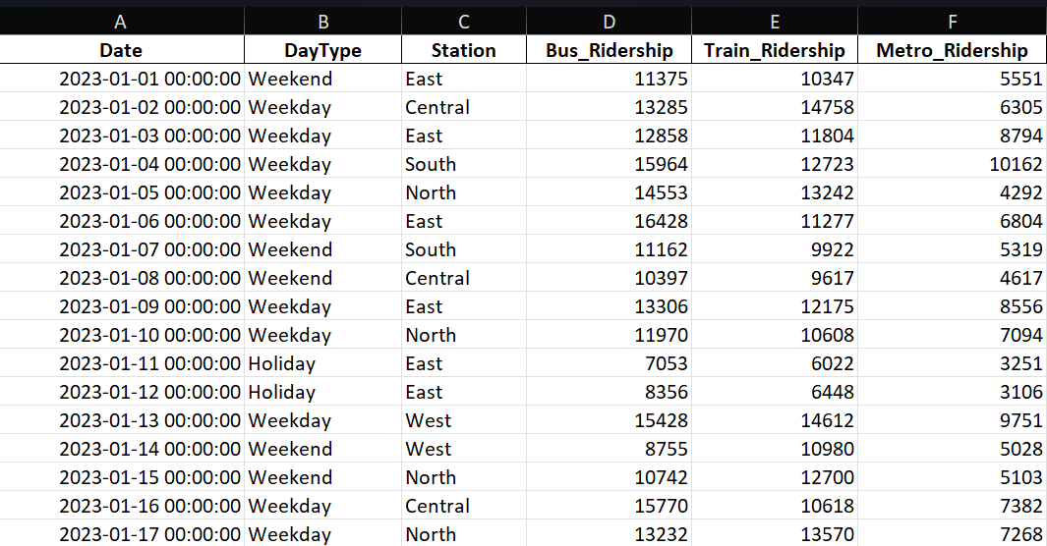
3. Excel pratique : visualisation pratique
3.1 Aperçu de l'ensemble de données
Enregistrements quotidiens du nombre de passagers dans les transports
Comprend la date et le type de jour (jour de semaine, week-end, jour férié)
Liste des noms des stations
Contient les chiffres de fréquentation des bus, trains et métros
Permet l'analyse des tendances et des schémas
📂 Voir Excel_Visualization_Practical.pdf Feuille pratique
13
Importance de la visualisation des données dans la recherche sur les transports

Slide 18
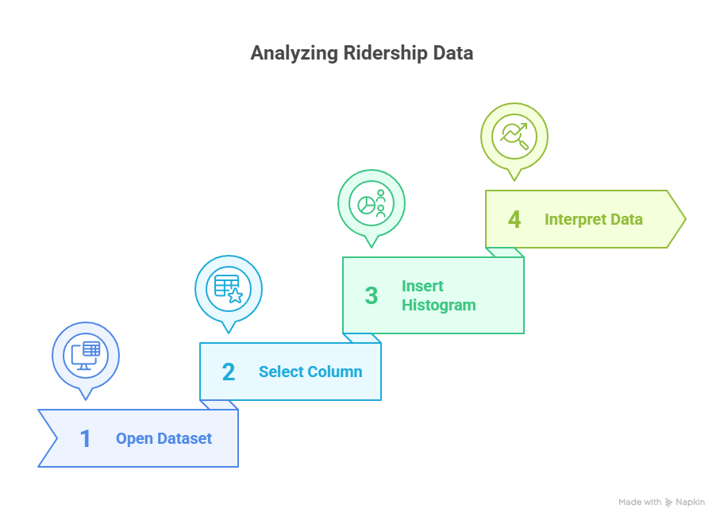
3. Excel pratique : visualisation pratique
3.2 Création d'histogrammes dans Excel
Comprendre la répartition des données sur la fréquentation
Ouvrir l'ensemble de données dans Excel
Sélectionner la colonne relative au nombre d'usagers (bus, train, métro)
Insérer un histogramme
Interpréter la dispersion, l'asymétrie et les valeurs aberrantes
14
Importance de la visualisation des données dans la recherche sur les transports

Slide 19
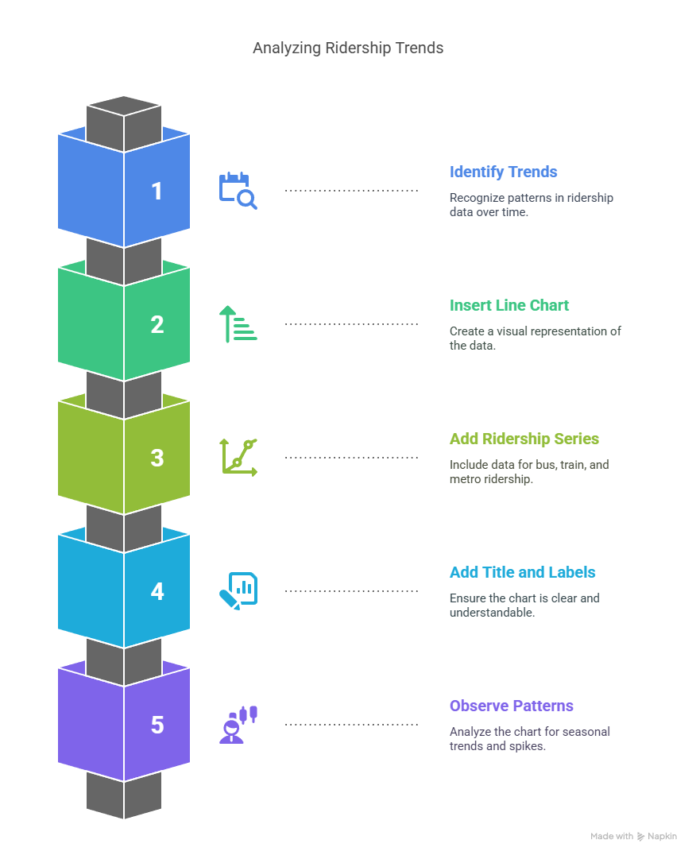
3. Excel pratique : visualisation pratique
3.3 Création de graphiques linéaires dans Excel
Identifier les tendances au fil du temps
Insérer un graphique linéaire avec la date sur l'axe X
Ajouter les données relatives à la fréquentation des bus, trains et métros sous forme de séries
Ajouter un titre clair et des étiquettes d'axe
Observer les tendances saisonnières et les pics
15
Importance de la visualisation des données dans la recherche sur les transports

Slide 20
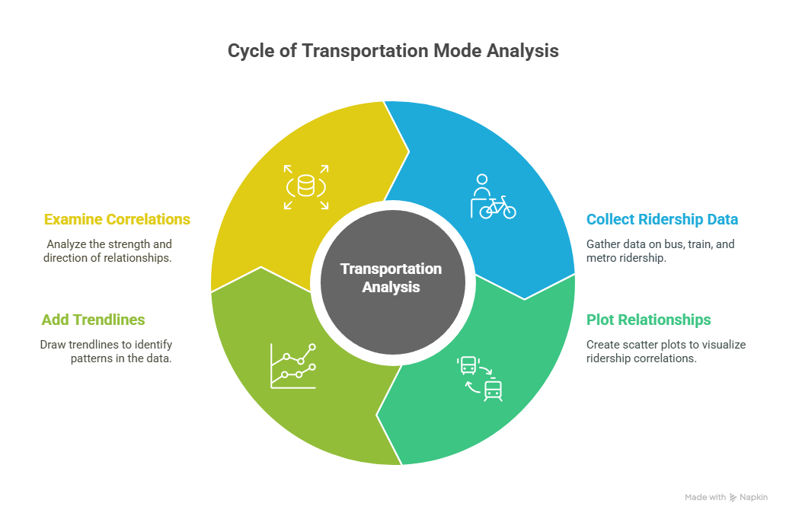
3. Excel pratique : visualisation pratique
3.4 Création de nuages de points dans Excel
Explorer les relations entre les modes
Insérer un nuage de points
Tracer la fréquentation des bus par rapport à celle des trains
Répéter pour comparer le train et le métro
Ajouter des courbes de tendance et examiner les corrélations
16
Importance de la visualisation des données dans la recherche sur les transports

Slide 21
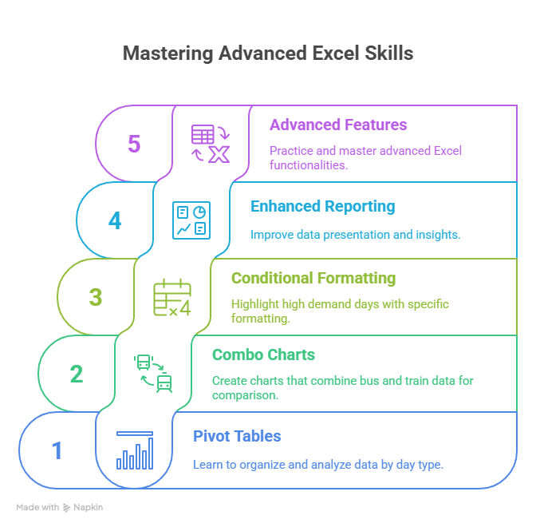
3. Pratique Excel : visualisation pratique
3.5 Explorations supplémentaires
Créer des tableaux croisés dynamiques par type de jour
Créer des graphiques combinés pour les bus et les trains
Appliquer un formatage conditionnel pour les jours à forte demande
Améliorer les rapports et les analyses
Mettre en pratique les fonctionnalités avancées d'Excel
17
Importance de la visualisation des données dans la recherche sur les transports

Slide 22
Section 04 :
Python pratique : visualisation avancée
18
Importance de la visualisation des données dans la recherche sur les transports

Slide 23

4. Python pratique : visualisation avancée
4.1 Présentation de l'environnement Python/Colab
Utilisez Google Colab pour le codage basé sur le cloud
Écrivez et exécutez du code Python dans un navigateur
Accédez à des bibliothèques pour l'analyse et la visualisation des données
Chargez, traitez et visualisez des ensembles de données sur les transports
Collaborez et partagez facilement des carnets de notes
Accès par https://colab.research.google.com/
📂 Voir Colab_Traffic_Visualization_Practical.ipynb
19
Importance de la visualisation des données dans la recherche sur les transports

Slide 24



4. Pratique Python : visualisation avancée
4.2 Chargement et inspection des données sur les transports
Importez les bibliothèques Python nécessaires
Charger l'ensemble de données sur la fréquentation des transports dans Colab
Inspecter les colonnes et les types de données
Vérifier les valeurs manquantes ou les erreurs
Comprendre la structure des données pour l'analyse
20
Importance de la visualisation des données dans la recherche sur les transports

Slide 25

4. Python pratique : visualisation avancée
4.3 Création de graphiques linéaires avec Python
Utilisez les bibliothèques matplotlib ou seaborn
Tracez la date sur l'axe X et les modes de transport sur l'axe Y
Ajoutez des titres et des étiquettes d'axe pour plus de clarté
Personnalisez les couleurs et les styles
Visualiser les tendances et les modèles saisonniers
21
Importance de la visualisation des données dans la recherche sur les transports

Slide 26

4. Pratique Python : visualisation avancée
4.4 Création d'histogrammes avec Python
Utilisez les histogrammes matplotlib ou seaborn
Sélectionnez les colonnes Bus, Train ou Métro
Définissez la taille des classes pour le niveau de détail
Mettez en évidence la forme et l'asymétrie de la distribution
Identifiez les pics de demande et les valeurs aberrantes
22
Importance de la visualisation des données dans la recherche sur les transports

Slide 27
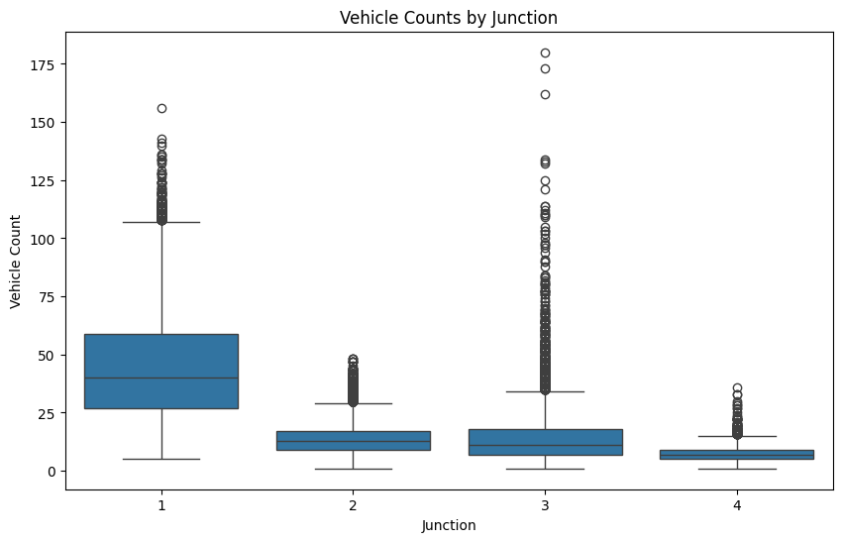
4. Pratique Python : visualisation avancée
4.5 Création de boîtes à moustaches avec Python
Représentez graphiquement les relations entre deux modes de transport
Utiliser les boîtes à moustaches matplotlib ou seaborn
Ajouter des titres et des étiquettes d'axe
Inclure des courbes de tendance si nécessaire
Détecter les corrélations et les anomalies
23
Importance de la visualisation des données dans la recherche sur les transports

Slide 28

4. Python pratique : visualisation avancée
4.6 Création de cartes thermiques avec Python
Utiliser les fonctions de carte thermique Seaborn
Créer des tableaux croisés dynamiques pour comparer les tendances quotidiennes et hebdomadaires
Visualiser l'intensité d'utilisation au fil du temps
Identifier les jours de pointe, les week-ends et les jours fériés
Soutenir les décisions en matière de planification et d'ordonnancement
24
Importance de la visualisation des données dans la recherche sur les transports

Slide 29
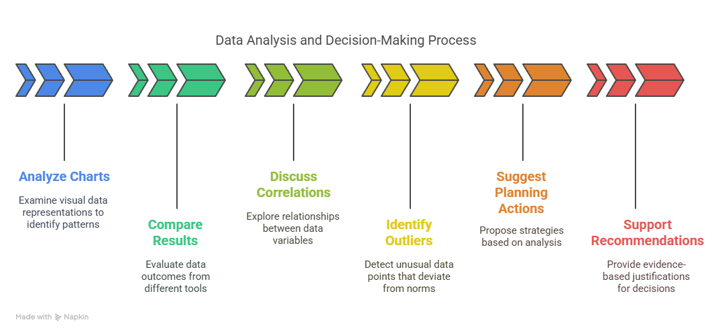
4. Python pratique : visualisation avancée
4.7 Interprétation et perspectives
Analysez les graphiques pour découvrir les modèles et les tendances
Comparer les résultats obtenus avec Excel et Python
Discuter des corrélations et des valeurs aberrantes
Suggérer des mesures à prendre en fonction des conclusions
Soutenir des recommandations claires et fondées sur des données
25
Importance de la visualisation des données dans la recherche sur les transports

Slide 30
Section 05 :
Discussion comparative : approches Excel et Python
26
Importance de la visualisation des données dans la recherche sur les transports

Slide 31
5. Discussion comparative : approches Excel vs Python
5.1 Forces et limites
Excel | Python
Convivial et accessible | Permet des visualisations avancées et flexibles
Rapide pour les graphiques et résumés simples | Gère facilement les grands ensembles de données
Options de personnalisation limitées | Prend en charge l'automatisation et la reproductibilité
Difficultés avec les grands ensembles de données | Nécessite des compétences en codage et présente une courbe d'apprentissage
27
Importance de la visualisation des données dans la recherche sur les transports

Slide 32
5. Discussion comparative : approches Excel vs Python
5.2 Quand choisir chaque outil
Excel | Python
Analyse exploratoire rapide | Ensembles de données volumineux et complexes
Ensembles de données de petite à moyenne taille | Visualisations personnalisées et avancées
Partage avec des publics non techniques | Analyse automatisée et reproductible
📄 Combinez Excel et Python pour des rapports complets
28
Importance de la visualisation des données dans la recherche sur les transports

Slide 33
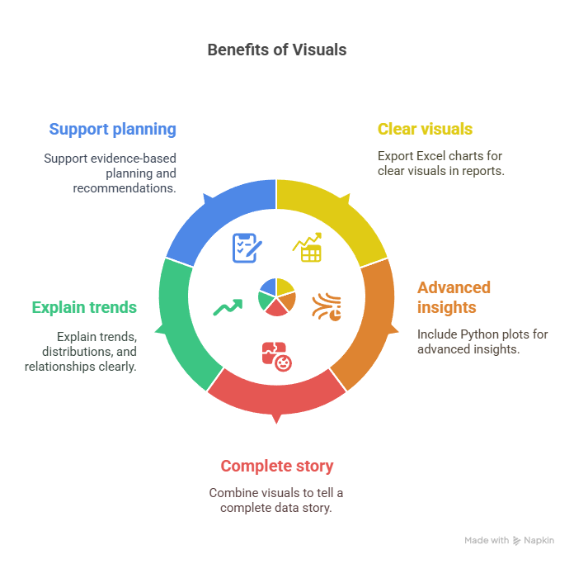
5. Discussion comparative : approches Excel et Python
5.3 Intégration des résultats dans les rapports
Exportez des graphiques Excel pour obtenir des visuels clairs dans vos rapports
Incluez des graphiques Python pour obtenir des informations avancées
Combinez les visuels pour raconter une histoire complète à partir des données
Expliquez clairement les tendances, les distributions et les relations
Soutenez la planification et les recommandations fondées sur des preuves
29
Importance de la visualisation des données dans la recherche sur les transports

Slide 34
Section 06 :
Discussion comparative : approches Excel et Python
30
Importance de la visualisation des données dans la recherche sur les transports

Slide 35
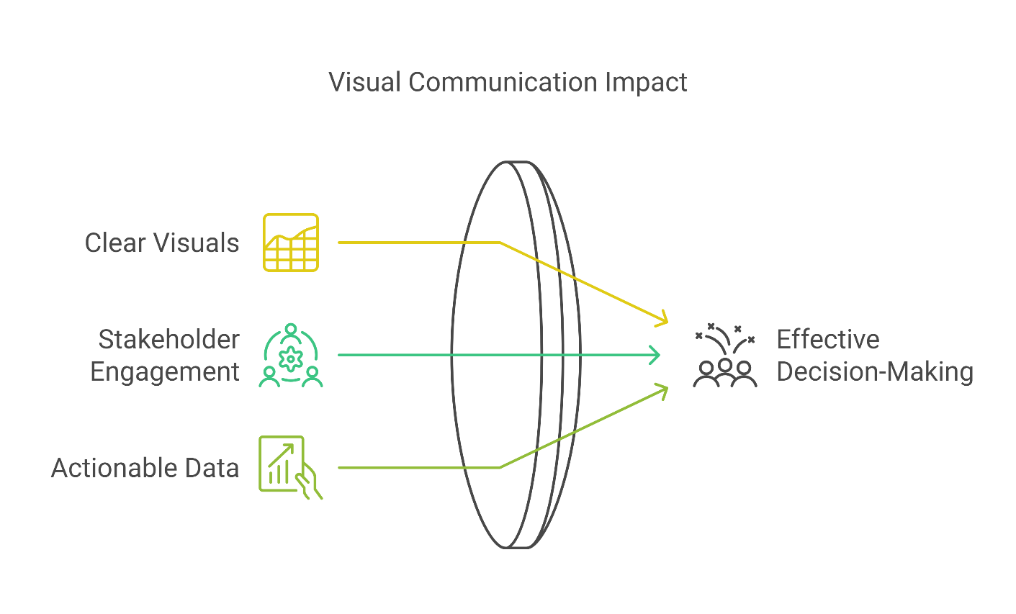
6. Résumé et réflexions
6.1 Pourquoi la visualisation est-elle essentielle ?
Simplifie les ensembles de données complexes sur les transports
Révèle les tendances, les modèles et les anomalies
Facilite la compréhension et l'explication des données
Favorise une communication claire et convaincante
Permet de prendre des décisions éclairées et fondées sur des données
31
Importance de la visualisation des données dans la recherche sur les transports

Slide 36
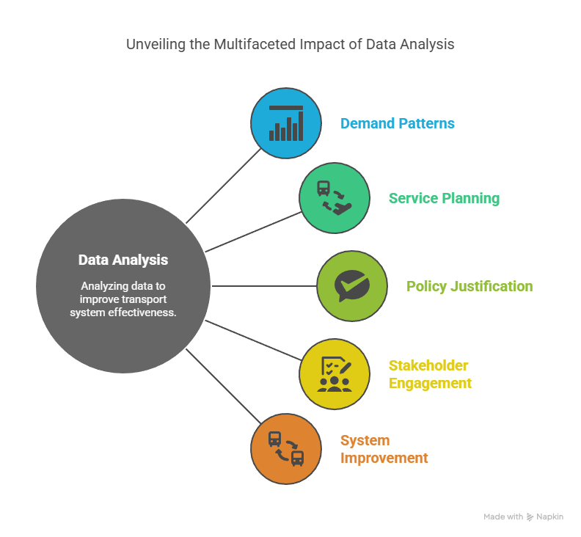
6. Résumé et réflexions
6.2 Soutien à la planification des transports
Aide à identifier les tendances de la demande et les périodes de pointe
Facilite la planification des services et la prise de décisions en matière de programmation
Justifie les changements de politique et les investissements
Implique les parties prenantes grâce à des preuves claires
Promouvoir des systèmes de transport sûrs, efficaces et axés sur les utilisateurs
32
Importance de la visualisation des données dans la recherche sur les transports

Slide 37

6. Résumé et réflexions
6.3 Devoir à domicile pour les étudiants
Chargez et examinez l'ensemble de données sur la fréquentation des transports dans Colab
Créer un graphique linéaire pour montrer les tendances au fil du temps
Construisez des histogrammes pour analyser la répartition des passagers
Créer des nuages de points pour explorer les relations entre les modes de transport
Générer une carte thermique pour les modèles DayType ou Station
Rédigez de brèves interprétations et soumettez votre cahier avec le rapport PDF
📂 Reportez-vous au fichier Home_Assignment_Practical_5.pdf fourni
33
Importance de la visualisation des données dans la recherche sur les transports

Slide 38
Section 07 :
Références
34
Importance de la visualisation des données dans la recherche sur les transports

Slide 39

7. Références
7.1 Manuels de référence et tutoriels
https://youtu.be/_YWwU-gJI5U
https://www.w3schools.com/python/matplotlib_intro.asp
https://www.geeksforgeeks.org/python/python-seaborn-tutorial/
https://youtu.be/eHtZrIb0oWY
35
Importance de la visualisation des données dans la recherche sur les transports

Slide 40
Merci de votre attention

